Slide 1
«ИНФОРМАЦИОННЫЕ ТЕХНОЛОГИИ: КЛЮЧЕВАЯ РОЛЬ В СОВРЕМЕННОМ МИРЕ И ИХ ВЛИЯНИЕ НА НАШУ ЖИЗНЬ»
Педагог дополнительного образования
Балянова С.В.

Slide 2
Ещё недавно ответить на вопрос, кого можно считать грамотным человеком, было просто: таким считался всякий, кто более-менее сносно умел писать, читать и считать. Но прошло время и нам приходиться учиться грамотности вновь, пусть даже необычной, а иной, «компьютерной».

Slide 3
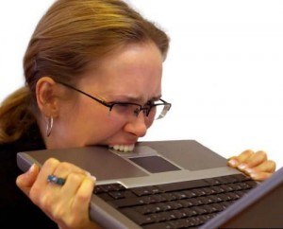
Интерес к внедрению информационных технологий в образовательный процесс стабильно возрастает как минимум на протяжении последних десяти лет. В этой связи вопрос об освоении ИКТ начал приобретать для многих педагогов болезненное значение.

Slide 4
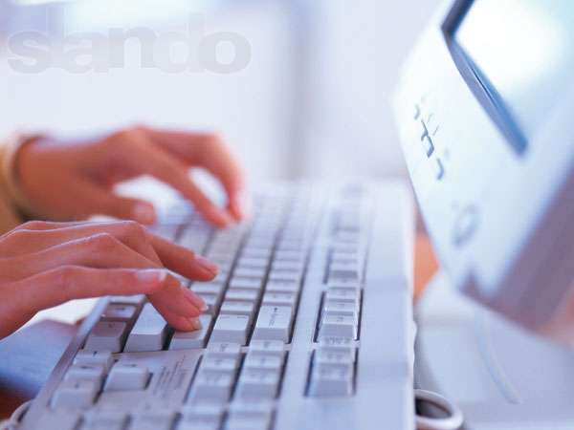
Материальная база, необходимая для повышения ИК-педагога:
синтезатор или электронное пианино (для аранжировок);
ноутбук, компьютер и мультимедийный проектор ( в случае использования на занятиях дисков, презентаций, виртуальных экскурсий через Интернет)

Slide 5
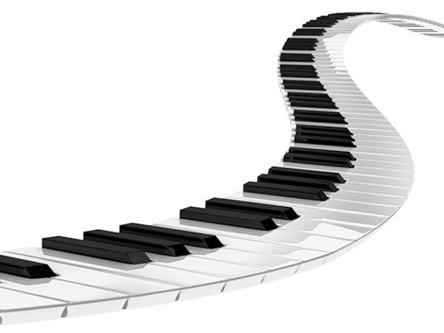
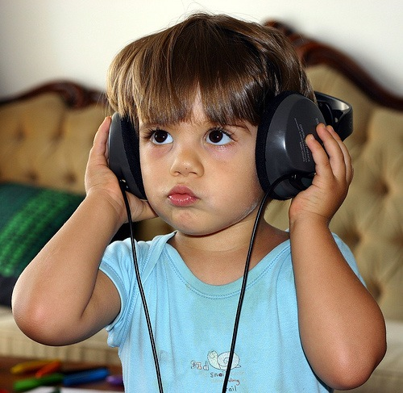
Какая форма использования данных технологий предпочтительна?
Следует ли пользоваться учебной нотной литературой или использовать электронные ноты?
Пойти с детьми на концерт «живой» классической музыки или осуществить поход через виртуальную интернет-экскурсию?
Отказаться ли вообще от такой формы работы?

Slide 6
Способы использования ИКТ:
Традиционный учебник на электронном носителе
Демонстрационная поддержка
Мультимедийная энциклопедия
Ресурсы сети Интернет

Slide 7
Интернет - это универсальное средство для самообразования:
обмен информацией с коллегами
ознакомление с необходимыми методическими материалами
получение информации для музыкальных занятий, презентаций, родительских собраний
повышение профессиональной квалификации
получение дополнительного образования

Slide 8
Следует помнить, что наша профессия построена на том, чтобы учить детей, постоянно познавать новое и быть интересным детям. К такой работе мы должны быть готовы! И это самое главное! В этом, безусловно, окажут помощь ИКТ.

Slide 9
Информационные технологии в обучении - средства достижения нового качества образования. Следует, однако, помнить, что Интернет – это инструмент, а не самоцель. Как было сказано в телешоу «Школа. LIVE «Не педагог для техники, а техника для педагога».
Если исходить из этой идеи, то возможности его использования становятся поистине безграничными.

Slide 10
Благодарю за внимание!

